Slide 1
Virkninger av Europakommisjonens forslag belyst med modellen LIBEMOD
Rolf Golombek

Slide 2
Hva kan skje hvis forslaget vedtas uendret?
40 % reduksjon i GHG utslippene i 2030 ift. 1990
Spesifikke utslippsmål for ETS og non-ETS
Ikke landspesifikke non-ETS mål (så langt)
Virkemiddel: Uniforme CO2 priser (ETS og non-ETS)
EU sikter mot en fornybarandel på 27 %
Ikke landspesifikke mål (så langt)

Slide 3
Alternative og komplementære mål
Alternative GHG mål
20 % reduksjon og 50 % reduksjon
Delvis utfasing av atomkraft
Støtte til CCS kraftteknologier
subsidiere kapitalkostnader

Slide 4
LIBEMOD
Numerisk likevektsmodell for energimarkedene
Europa: elektrisitet, gass og biomasse
Verden: olje, kull og biodrivstoff
Private aktører tar beslutninger
Investeringer, utvinning, produksjon, handel og konsum
Myndighetene fastlegger politikk
CO₂ avgifter/mål
Utfasing av atomkraft
Støtte til CCS utbygging
Modellen fastlegger alle priser og kvanta i energiindustrien

Slide 5
LIBEMOD
Utvinning fossile brensler
Produksjon bioenergi
Produksjon
Elektrisitet
Investeringer kraftgenerering
Kapasitetsmarked elektrisitet
Modell-land
Markedsstruktur
Tidshorisont
Usikkerhet
Handel
Investeringer internasjonale transportkapasiteter
Innenlandsk transport
Priser
Konsum sluttbrukere
CO₂-utslipp

Slide 6
Etterspørsel etter energi
Kraftsektoren – teknologisubstitutter
Sluttbrukere - CES aggregat/etterspørselsfunksjoner

Slide 7
Kraftproduksjon
Effektiviteter
Eksisterende verk vs. nye verk
Kostnadstyper
Brensler
Vedlikehold
Startkostnader
Investeringer (nye verk)
Teknologirestriksjoner
Vedlikeholdt kapasitet
Periodeproduksjon
Årsproduksjon

Slide 8
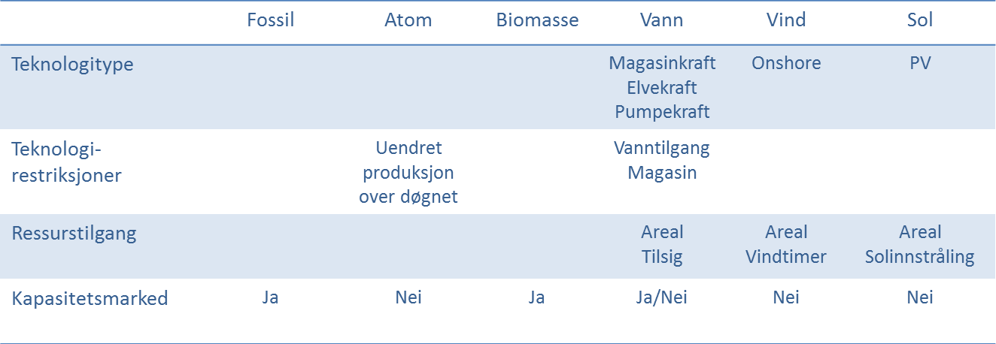
Elektrisitetsteknologier

Slide 9
LIBEMOD - hovedmekanismer Virkninger av økt CO₂-pris i ETS-sektoren
CO₂-pris
CO₂-kostnad
Tilbud elektrisitet
Elektrisitetspris
Investeringer
Kraftgenerering
Etterspørsel fossile brensler
Pris fossile brensler
Etterspørsel biomasse
Pris biomasse
Handel
Non-ETS
Non-ETS
Investeringer Internasjonal transmisjon

Slide 10
Modellkjøringer
Definisjon av CO2 mål og ETS/non-ETS sektorene
Lavere utslipp: 40 % reduksjon i 2030 ift. 1990
20 % og 50 % reduksjon
Ikke skille mellom ETS og non-ETS
Utfasing av atomkraft
Støtte til CCS anlegg
Resultater for EU 27 +3 («Europa»)

Slide 11
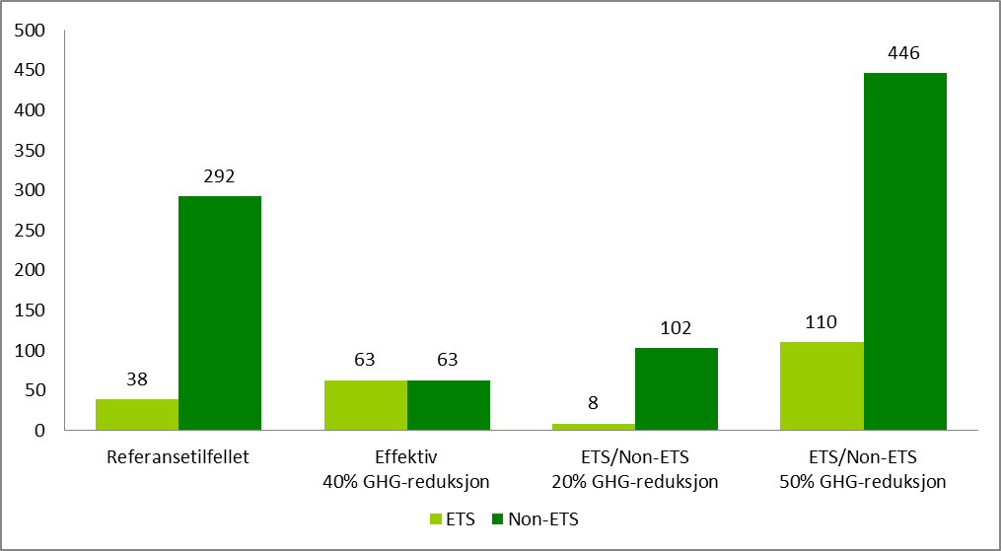
CO₂-pris i Europa i 2030 (€/tCO₂) Referansetilfellet: 40% GHG-reduksjon ift. 1990, egne målsetninger for ETS og non-ETS

Slide 12
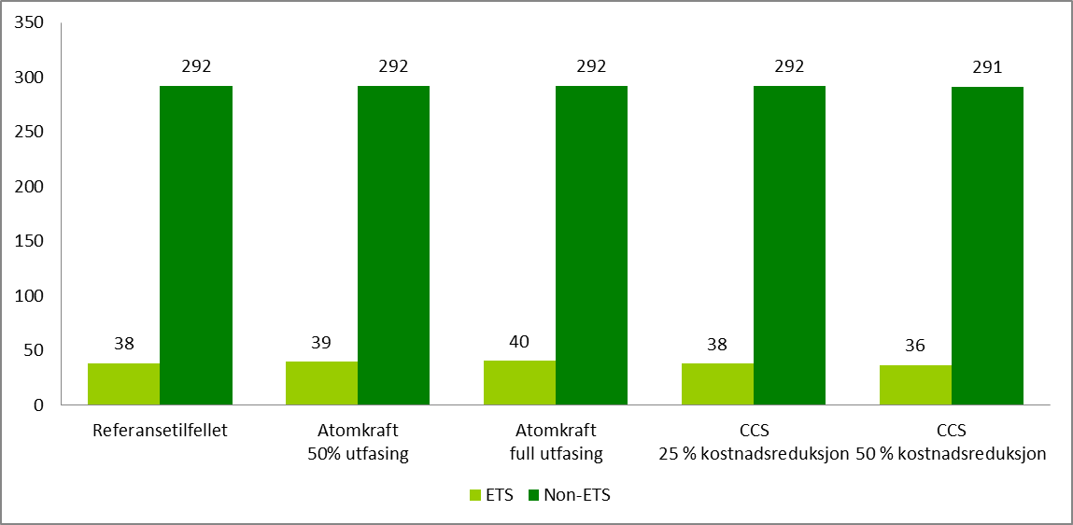
CO₂-pris i Europa i 2030 (€/tCO₂) Referansetilfellet: 40% GHG-reduksjon ift. 1990, egne målsetninger for ETS og non-ETS

Slide 13
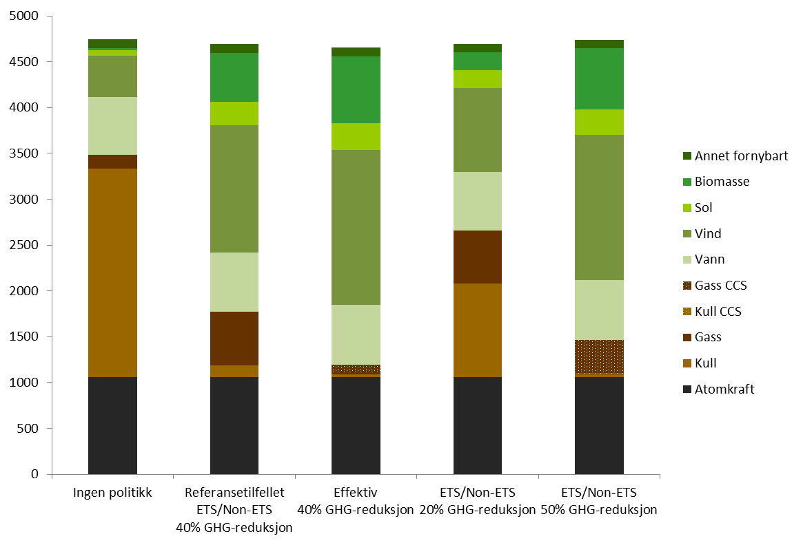
Kraftproduksjon i Europa i 2030 (TWh)

Slide 14
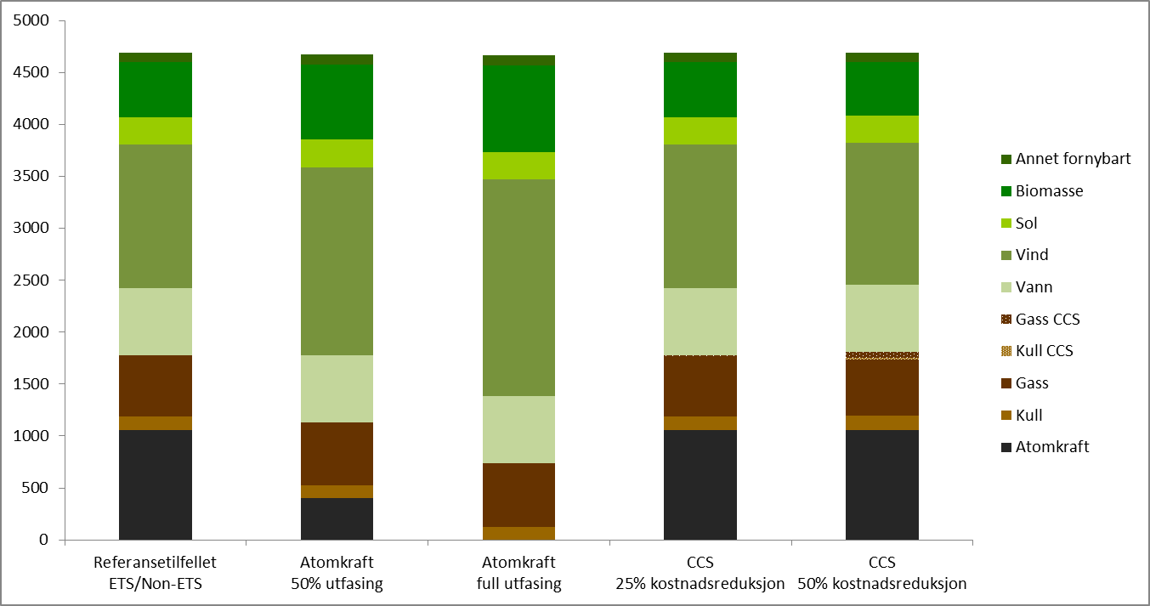
Kraftproduksjon i Europa i 2030 (TWh)

Slide 15
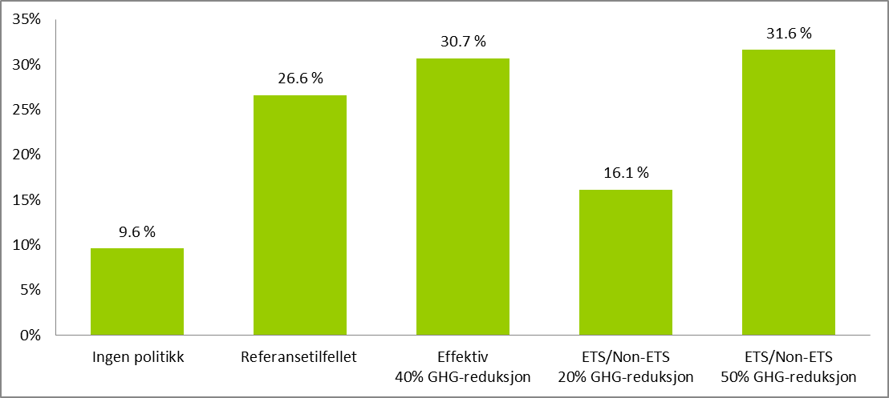
Fornybarandel i Europa i 2030 Referansetilfellet: 40% GHG-reduksjon ift. 1990, egne målsetninger for ETS og non-ETS

Slide 16
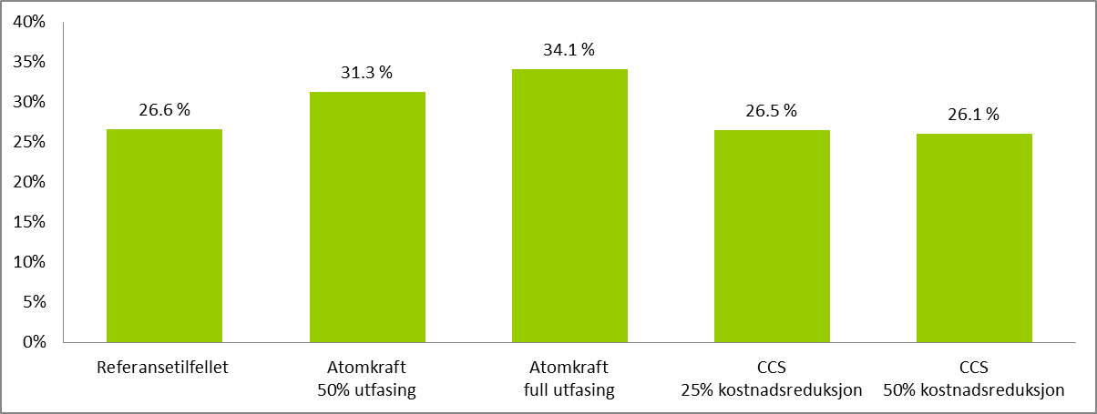
Fornybarandel i Europa i 2030 Referansetilfellet: 40% GHG-reduksjon ift 1990, egne målsetninger for ETS og non-ETS

Slide 17
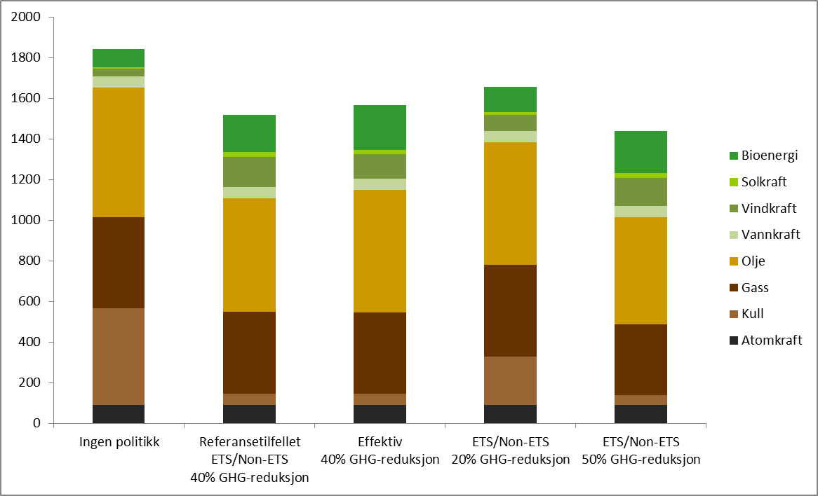
Energikonsumet i Europa i 2030 (Mtoe)

Slide 18
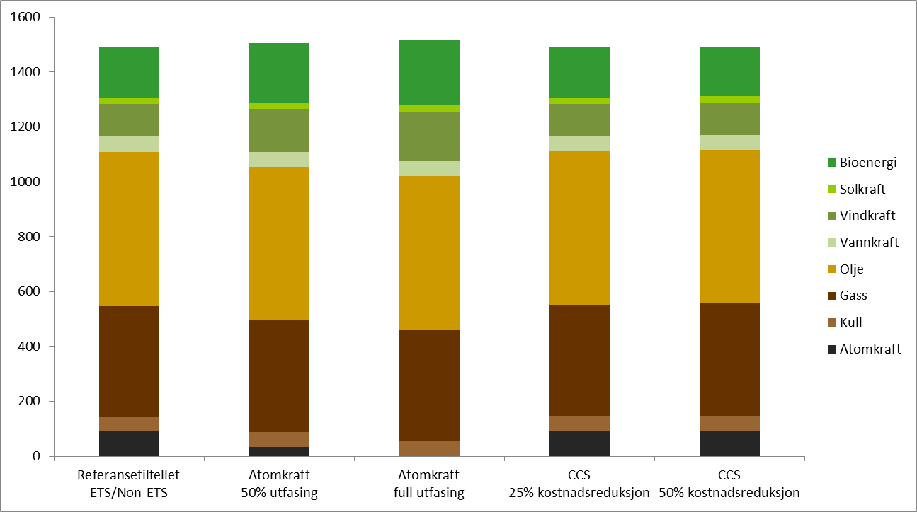
Energikonsumet i Europa i 2030 (Mtoe)

Slide 19
Oppsummering
Uniforme CO₂ priser og 40 % reduksjon:
ETS: 38 €/tCO₂
Non-ETS: 292 €/tCO₂
Fornybarandel: 27 %
Robusthet
Mye høyere CO₂ priser i non-ETS enn i ETS
50 % reduksjon gir mye høyere CO₂ priser (110, 446)
Utfasing av atomkraft erstattes med fornybar kraft
Liten markedsandel for CCS, selv med støtte

